Slide 1
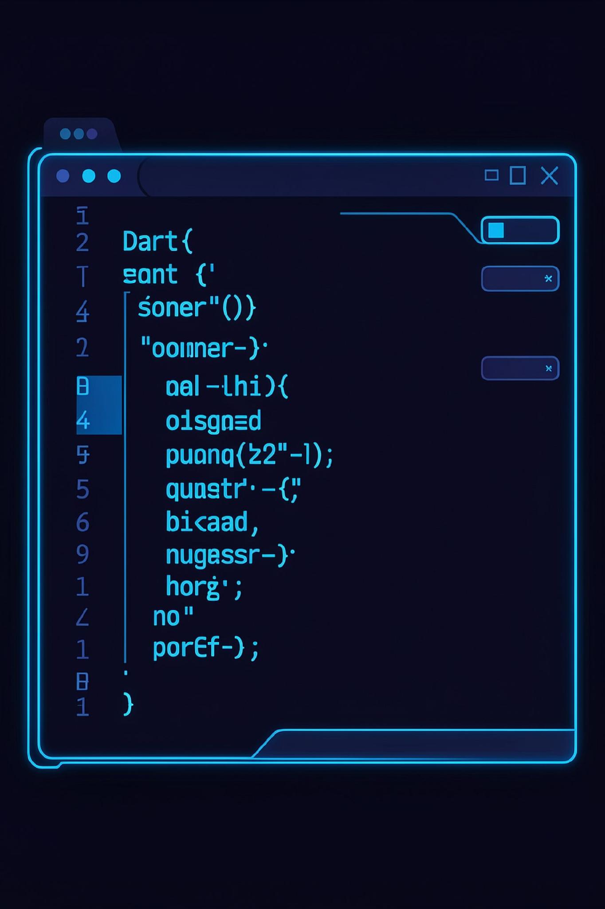
Encapsulamento em Dart
Programação Orientada a Objetos — Aula 6
4º Semestre · Engenharia de Software
POO COM DART
CONTINUAÇÃO

Slide 2

O Problema do Acesso Direto aos Atributos
O que acontece sem proteção?
Por que isso é perigoso?
Quando os atributos são públicos, qualquer código externo pode modificar o estado do objeto diretamente, sem passar pelos métodos da classe — ignorando completamente as regras de negócio.
Viola regras de negócio: saldo negativo sem que a lógica do saque seja consultada
Estado inconsistente: o objeto fica em um estado que a própria classe jamais permitiria
Manutenção difícil: qualquer mudança na estrutura interna quebra código externo
A solução é encapsular: esconder o estado interno e expor apenas o que é necessário através de métodos controlados.

Slide 3
Encapsulamento
Proteção do estado interno de um objeto
OBJETO
Encapsular significa controlar como outras partes do programa consultam e alteram os atributos de um objeto.
_nome
_preco
_quantidade
getters
setters
métodos
A classe mantém os dados sob sua responsabilidade e oferece métodos, getters e setters como pontos de acesso.
O objeto decide quais alterações são válidas.

Slide 4
Por que encapsular?
Acesso direto permite estados inválidos
Sem proteção
Com encapsulamento
Produto produto = Produto('Teclado', 150, 10);
produto.preco = -500;
produto.quantidade = -20;
produto.preco = -500;
// O setter verifica o valor
// e impede a alteração inválida.
A classe protege suas regras mesmo quando o restante do sistema muda.

Slide 5
Atributos privados em Dart
O sublinhado indica privacidade no escopo da biblioteca
O que muda
1. O atributo recebe _ antes do nome.
2. Arquivos externos à biblioteca não acessam o atributo diretamente.
3. A classe define a forma correta de leitura e alteração.
class Produto {
String _nome;
double _preco;
int _quantidade;
Produto(this._nome, this._preco, this._quantidade);
}
Em Dart, privado significa privado para a biblioteca, não somente para a classe.

Slide 6
Organização em arquivos
Separar a classe torna a privacidade visível na prática
lib/produto.dart
bin/main.dart
class Produto {
String _nome;
double _preco;
Produto(this._nome, this._preco);
}
import '../lib/produto.dart';
void main() {
Produto p = Produto('Mouse', 80);
// print(p._preco); // erro
}
A tentativa de acessar _preco fora da biblioteca gera erro de compilação.

Slide 7
Getters
Leitura controlada dos atributos privados
Uso no main
class Produto {
String _nome = '';
double _preco = 0;
int _quantidade = 0;
String get nome {
return _nome;
}
double get valorEmEstoque {
return _preco * _quantidade;
}
}
print(produto.nome);
print(produto.valorEmEstoque);
O getter parece um atributo durante o uso, mas executa um método de leitura.

Slide 8
Setters
Alteração controlada com validação
O setter recebe um valor
Ele verifica a regra antes de modificar o atributo privado.
set preco(double novoPreco) {
if (novoPreco <= 0) {
throw ArgumentError(
'O preço deve ser maior que zero.'
);
}
_preco = novoPreco;
}
Uso
produto.preco = 200;
Se o valor for inválido, o objeto preserva o estado anterior.

Slide 9
Construtor com validação
O objeto já nasce em um estado válido
Por que usar os setters?
Produto(String nome, double preco, int quantidade) {
this.nome = nome;
this.preco = preco;
this.quantidade = quantidade;
}
O construtor reutiliza as mesmas validações usadas nas alterações posteriores. Assim, a regra fica em um único lugar.
this.nome chama o setter nome. _nome acessaria diretamente o atributo privado.

Slide 10
Classe Produto encapsulada
Exemplo completo para a prática guiada
class Produto {
String _nome = '';
double _preco = 0;
int _quantidade = 0;
Produto(String nome, double preco, int quantidade) {
this.nome = nome;
this.preco = preco;
this.quantidade = quantidade;
}
String get nome => _nome;
double get preco => _preco;
int get quantidade => _quantidade;
double get valorEmEstoque => _preco * _quantidade;
}
set nome(String novoNome) {
if (novoNome.trim().isEmpty) {
throw ArgumentError('Nome obrigatório.');
}
_nome = novoNome;
}
set preco(double novoPreco) {
if (novoPreco <= 0) {
throw ArgumentError('Preço inválido.');
}
_preco = novoPreco;
}
set quantidade(int novaQuantidade) {
if (novaQuantidade < 0) {
throw ArgumentError('Quantidade inválida.');
}
_quantidade = novaQuantidade;
}

Slide 11
Testando no main
Leitura, alteração válida e tratamento de erro
Observe
A leitura ocorre pelos getters.
A alteração passa pelos setters.
O try/catch permite tratar a validação sem encerrar o programa.
import '../lib/produto.dart';
void main() {
Produto produto = Produto('Teclado', 150, 10);
print(produto.nome);
print(produto.valorEmEstoque);
produto.preco = 180;
print(produto.preco);
try {
produto.quantidade = -5;
} catch (erro) {
print(erro);
}
}

Slide 12
Encapsulamento no CRUD
A posição na lista funciona como identificador durante a execução
List<Produto> produtos = [];
01
Cadastrar
Cria um Produto válido e adiciona à lista.
02
Listar
Consulta os dados pelos getters.
03
Atualizar
Usa setters e aplica novamente as validações.
04
Excluir
Remove o elemento pela posição informada.

Slide 13
Prática guiada
Controle de produtos com List e encapsulamento
Etapas da construção
Regras
1. Criar produto.dart com atributos privados.
2. Implementar getters e setters.
3. Validar nome, preço e quantidade.
4. Criar a lista de produtos no main.
5. Implementar cadastrar, listar, atualizar e excluir.
6. Testar valores válidos e inválidos.
Nome não pode ficar vazio.
Preço deve ser maior que zero.
Quantidade não pode ser negativa.
A posição exibida começa em 1 para o usuário.
Tempo sugerido: 45 minutos

Slide 14
Mini desafio
Classe Eletrônico
Desenvolva uma classe Eletronico com encapsulamento e use uma List para armazenar os objetos.
Atributos privados
Validações
Operações
_nome
_marca
_preco
_estoque
Nome e marca obrigatórios.
Preço maior que zero.
Estoque igual ou maior que zero.
Cadastrar
Listar
Atualizar preço
Excluir pela posição
Entrega: produto.dart e main.dart funcionando com pelo menos três eletrônicos.

Slide 15
Síntese da aula
Conceitos que o código precisa demonstrar
Encapsulamento
Atributos privados
Getters e setters
Estado válido
A classe controla o acesso ao próprio estado.
O sublinhado protege membros no escopo da biblioteca.
Getters consultam. Setters validam antes de alterar.
Construtor e setters aplicam as mesmas regras.
Pergunta final: qual problema surgiria se o main pudesse modificar _preco e _quantidade diretamente?

